Slide 1
수천년 지나 마침내 선택받은
발표자 홍석준

Slide 2
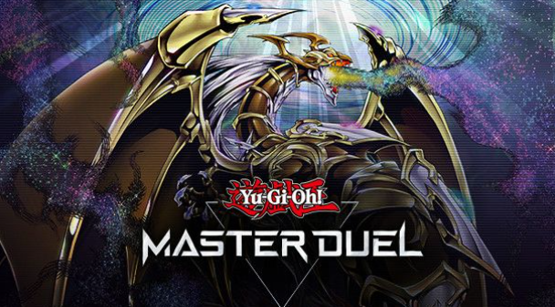
별건 아니고
유희왕 마스터 듀얼 바이럴
사실 이제 저 노래 아는 사람이 있는지도 모르겠음
같이 룰을 지키면서 즐겁게
듀얼하자

Slide 3
마스터 듀얼 전 상황
모두가 알다시피 코로나
  오프라인 듀얼은 침체기
유프로라는 비공식 툴이 있었지만 할 사람들만 함
  이 전 유희왕에 대한 인식 – 1턴에 10분을 쓴다며?

Slide 4
마스터 듀얼 출시
상황 좋을 때 나옴
  가장 큰 경쟁자인 하스스톤이 알터렉 계곡 한 중간
  이 때 메타는 대충 죄다 OTK이고 총 먼저 뽑는 사람이 이기는 메타였습니다.
어릴 적에 딱지 하던 사람들이 대학생이 됨
  현질 가능
덕분에 이 시절엔 사람이 꽤 많았습니다.
  인방 유행도 했고요.

Slide 5
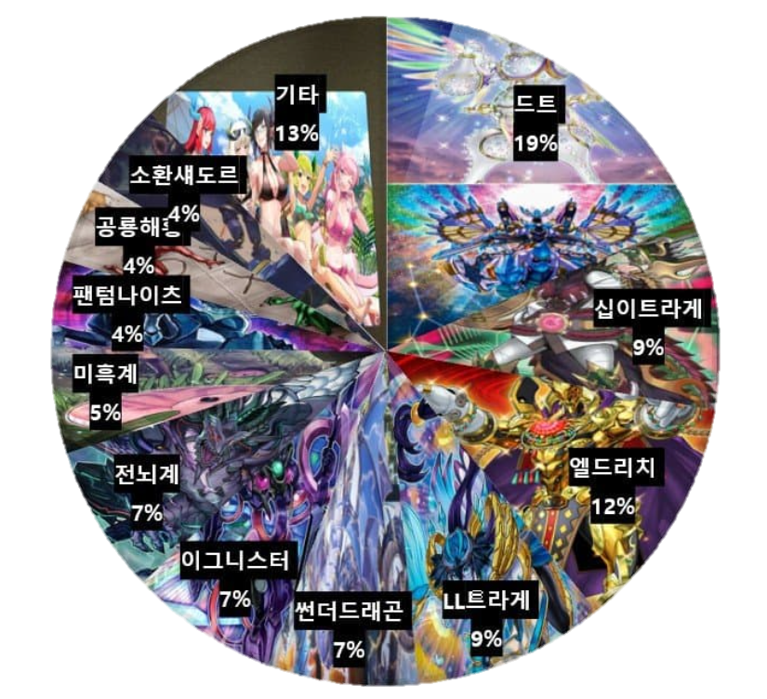
마스터 듀얼 출시
황금 분기 카드들을 출시함
  완전 춘추 전국 시대
아시다시피 1티어 덱들이 많으면
카드게임은 재밌습니다.

Slide 6
근데 이러고
4개월 동안 패치를 안함 ㅋㅋ;
덕분에 이용자 수가 타노스 당했습니다.

Slide 7
코나미의 의도
여기는 개인적인 의견
이 시절에는 아마 오프라인 듀얼을 위한 발판 정도로 본게 아닐까 싶음
  여기서 입문하고 진짜 카드는 오프에서 사렴
근데 지금은 아니라고 생각됨
  추후 설명

Slide 8

마듀의 장점
무려 10000개가 넘는 카드 수
  플레이 스타일도 다양함
  Ex) 원턴킬, 운영, 극전개덱, 함정날먹 등등…
한판 시간이 짧음
  왠만하면 게임이 4턴 안에 끝나는 편
  1턴이 5분걸릴수도 있긴한데 아무튼 짧음

Slide 9
유희왕 마스터 듀얼 특징
상대 턴에도 뭔가 할 수 있다는 게 가장 큰 특징
일반적으로 명치를 치려면 상대 필드를 비워야함
+ 전투에서 보는 것 공격력/수비력 수치 뿐 (카드 체력 개념이 없음)

Slide 10
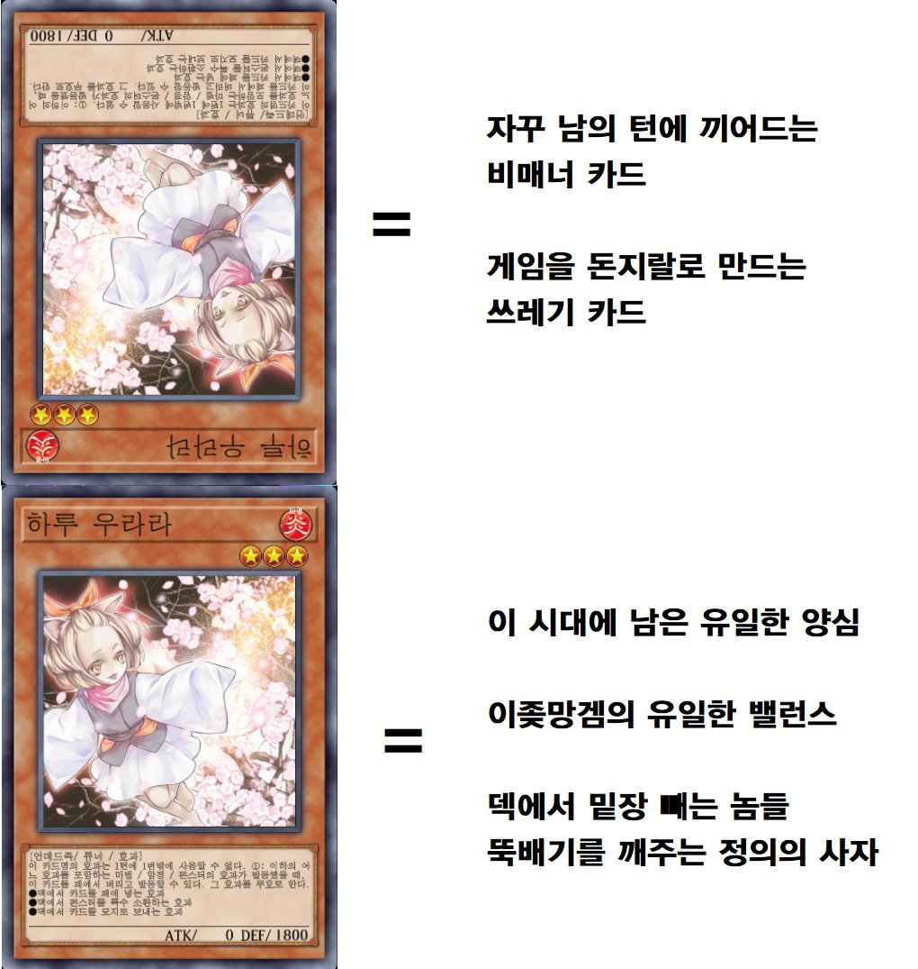
하스스톤과 비교
이 게임은 겐세이가 생활화 되어 있음
하스스톤 비밀을 전개한다고 생각하면
편합니다.
  근데 임의로 터트릴 수 있는
사실 하스스톤 전 카드게임은 이게
일반적이긴했죠.
  매더게 라던가

Slide 11
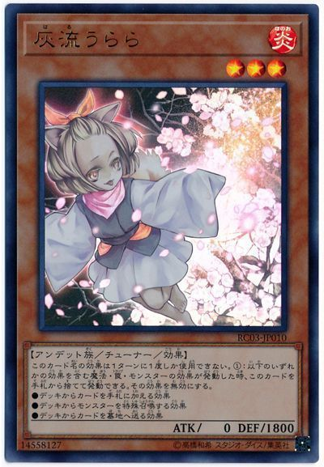
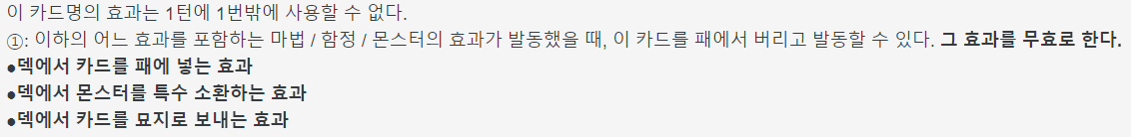
패트랩이 있다는게 가장 큰 특징
  아시다시피 이 게임은 10년 된 게임이고 파워
  인플레가 안드로메다로 가버렸어요.
  패트랩이 없으면 선공이 무조건 이깁니다.
제가 봤을 땐 하스도 얼마 안 남긴 한거 같아요
  (미치광이 공작 테오타르)

Slide 12
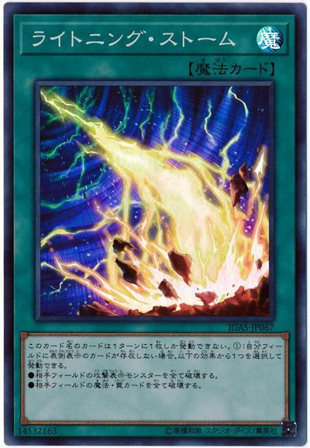
마스터 듀얼과 오프라인의 차이점
오프라인은 3판 2선승 + 사이드 덱이라는 물건이 있음
  15장이 있고, 사이드 덱에 있는 카드랑 메인 덱에 있는 카드를 바꿀 수 있어요
  상대가 함정을 많이 깔아둔다?
  즉시 라이트닝 스톰 3장 투입
마듀는 그런거 없음
  함정 날먹에 당하면 울면서 서렌
자신 필드에 앞면 표시의 카드가 존재하지 않을 경우 발동
●상대 필드의 마법 / 함정 카드를 전부 파괴한다.

Slide 13
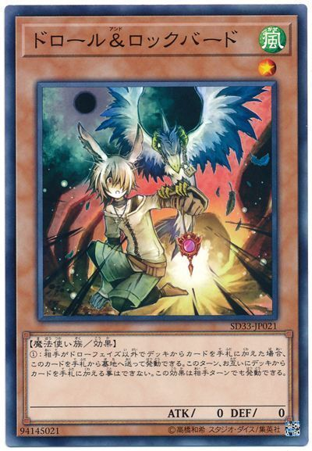
마스터 듀얼과 오프라인의 차이점
이게 되게 중요한게 내 메인 덱은 한정되어 있어요.
옛날 1티어 드라이트론을 잡고 싶다?
  드롤 & 로크 버드 3장 투입?
  근데 여기 외에는 쓸모가 없는데?
유니크한 덱 매커니즘을 가진 덱들을 막기가
매우 힘듦
  후완다리즈 라던가…

Slide 14
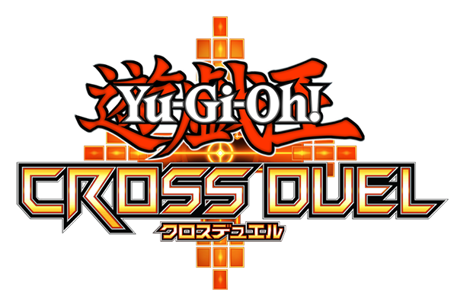
마스터 듀얼과 오프라인의 차이점
코나미 신작 크로스 듀얼이 망했음
그러고 나서 바로 마듀에 개념패치가 들어오기 시작…?
  금지/제한 리스트가 이젠 오프라인과 완전 다릅니다.
  Ex) 레드 리부트

Slide 15
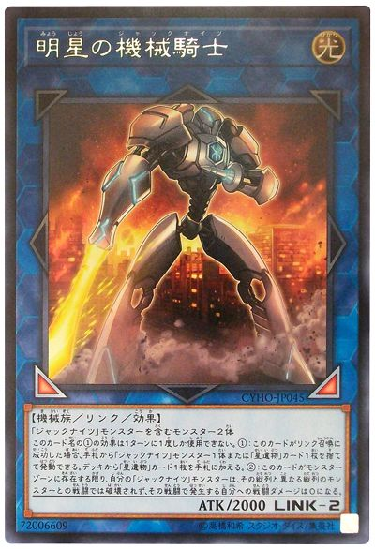
다른 게임과 비교했을 때의 장점
국어 실력을 늘려 줍니다.
게임이 파워 인플레가 진행되면서 한 카드에
효과가 2-3개씩 달린 경우가 많아졌어요.
  모든 효과를 숙지해야 한다?
  거기까진 아니여도 내 앞에 출현하면 읽어야 겠죠.
②: 이 카드가 몬스터 존에 존재하는 한 자신의 "잭나이츠" 몬스터는 그 세로열과 같은 세로열이 아닌 몬스터와의 전투로는 파괴되지 않으며 그 전투로 발생하는 자신에게로의 전투 데미지는 0이 된다.

Slide 16
이 게임의 역사
자 본론입니다.
이 게임에서 무슨 짓을 당할 수 있는가
제가 당한 일들을 티어덱들과 함께 설명 드리겠습니다.

Slide 17
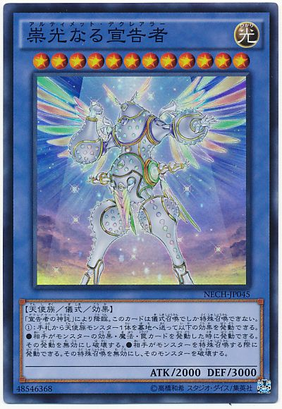
디클레어러&드라이트론
완전 초기 유희왕 마스터 듀얼의 티어덱
이상한 점이 있죠
한턴에 한번이 없어요…
패에서 천사족 몬스터 1장을 묘지로 보내고 이하의 효과를 발동할 수 있다.
●상대가 몬스터의 효과 / 마법 / 함정 카드를 발동했을 때에 발동할 수 있다. 그 발동을 무효로 하고 파괴한다.
●상대가 몬스터를 특수 소환할 시기에 발동할 수 있다. 그 특수 소환을 무효로 하고, 그 몬스터를 파괴한다.

Slide 18
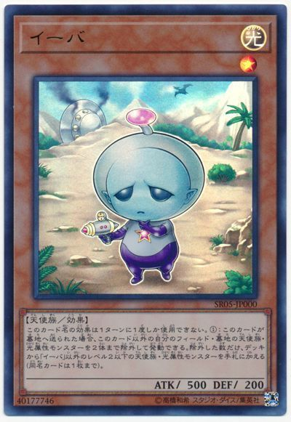
이 카드가 묘지로 보내질 경우 이 카드 이외의 자신 필드 / 묘지의 천사족 / 빛 속성 몬스터를 2장까지 제외하고 발동 ->
제외한 수만큼, 덱에서 "이바" 이외의 레벨 2 이하의 천사족 / 빛 속성 몬스터를 패에 넣는다(같은 이름의 카드는 1장까지).

Slide 19
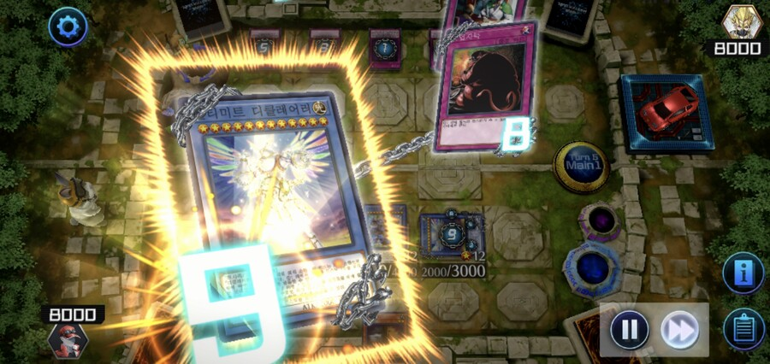
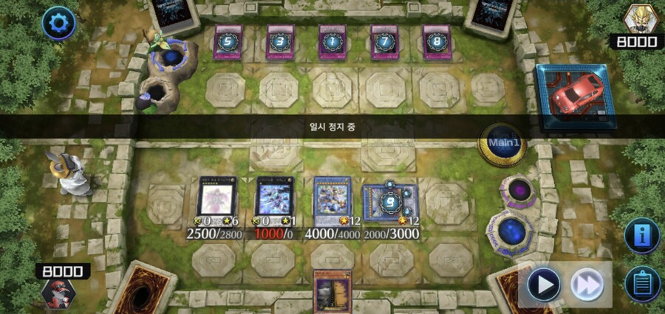

Slide 20
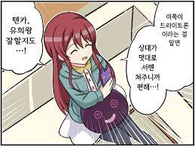
디클레어러 & 드라이트론
이런 카드가 유효한 패 2장만 있으면 튀어 나옵니다.
  3장 있으면 한 장 정도는 막혀도 튀어나와요…
이 양반들한테 선턴이 뺏기고
패트랩이 2장이상 없으면 그냥
나가버리라는 말이 있을 정도.

Slide 21
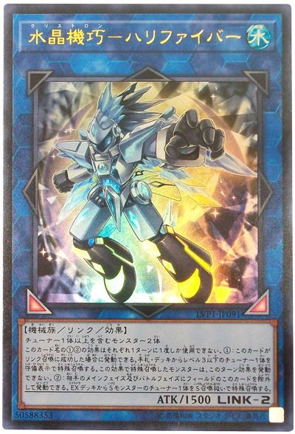
용사천위
이 미쳐버린 카드를 통과시키는게 플랜
소환은 너무 쉬운데…
  몬스터 중에 패에서 특수 소환을 하는
  카드가 많음
이 카드가 링크 소환에 성공했을 경우에 발동할 수 있다.
패 / 덱에서 레벨 3 이하의 튜너 1장을 수비 표시로 특수 소환한다.

Slide 22
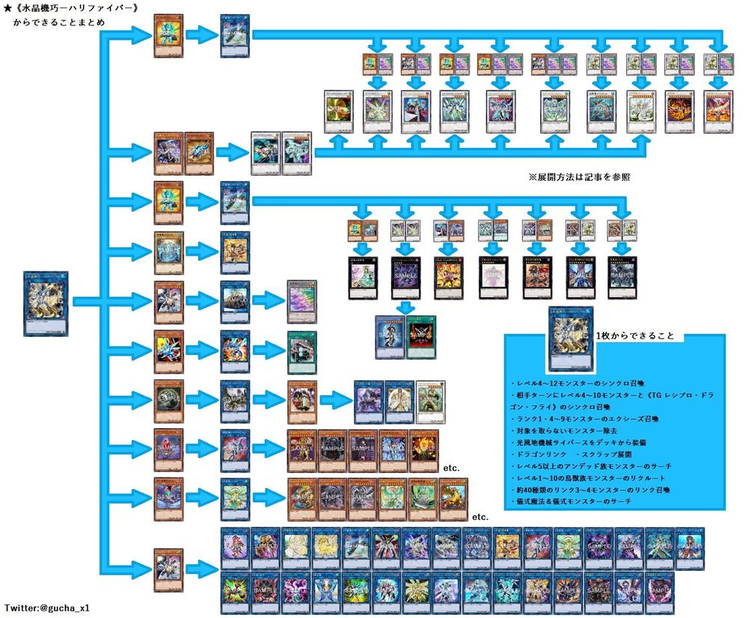

Slide 23
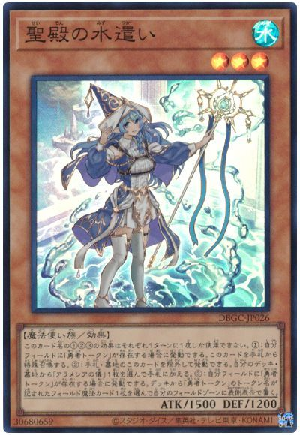
용사 천위
그래도 쟤만 패트랩으로 막으면 괜찮은 덱이였음
얘가 나오기 전까지는

Slide 24
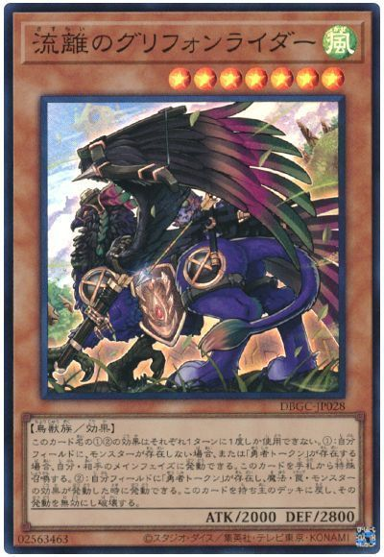
용사천위
간략하게 설명하면, 얘를 안 막으면
그리폰 라이더라는 얘가 나오고
그리폰 라이더가 패트랩을 막습니다 (!)
따라서 패트랩을 저기다가 무조건
사용해야 함

Slide 25
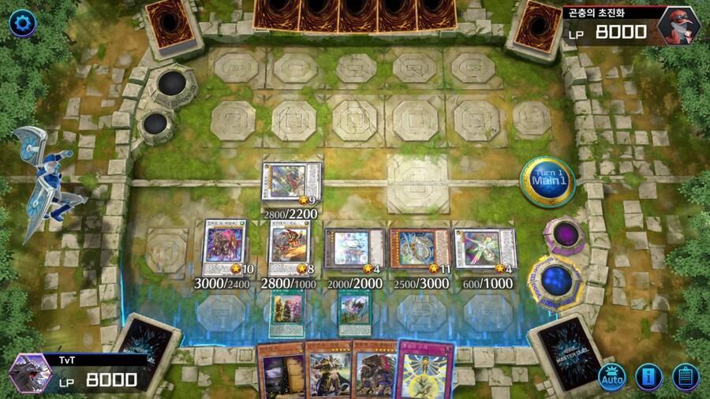
용사천위
그래서 용사천위가 전개를 시작하면?
바로네스(몹마함 무효화)
적소(필드몹 무효화)
쵸호우(빛 효과 발동 불가)
프로토스(어둠 특소 불가)
디클(몹마함 무효화)
만능 카운터 함정

Slide 26
그래도 재밌슴다
티어 덱들끼리 싸우는 것도 재밌고
똥덱으로 티어덱 죽창 찌를 때도 있고
똥덱끼리 진흙탕 싸움도 재밌고
티어덱으로 똥덱 밟을 때는 좀 슬프긴 한데 그래도 재밌어요.

